Slide 1
Výpočetní modely
VY_32_INOVACE _SITE_03
Počítačové sítě

Slide 2
Dávkové zpracování
Nejstarší výpočetní model
Žádná interakce

Slide 3
Host/terminal
Vyšší stupeň interakce
Spojení s dalším vývojem OS
Úloha hostitele a terminálu jako vstupního zařízení
Úloha terminálových sítí a jejich prvků

Slide 4
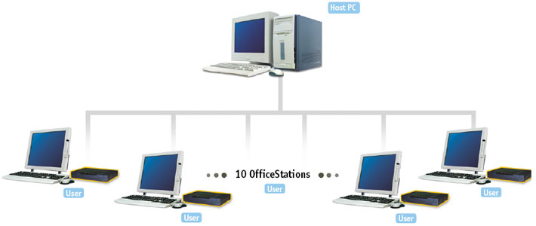
Princip funkce Host/terminal

Slide 5
Izolované počítače
Každý počítač je samostatný funkční celek
Zvýšení uživatelského komfortu a výpočetního výkonu
Problém se sdílení dat
Složitá správa počítačů

Slide 6
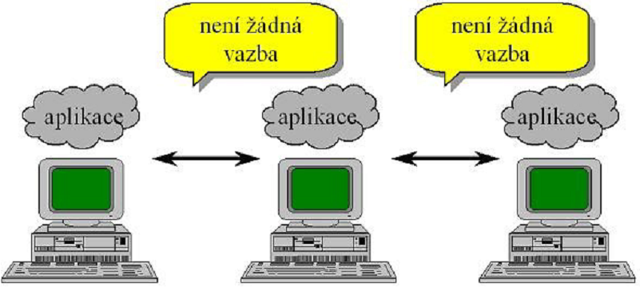
Princip funkce izolované sítě

Slide 7
File server/workstation
Umožňoval sdílení dat a současně také individualizaci jednotlivých stanic
Předpokládá existenci lokální PC sítě
Centrální způsob ukládání dat
Způsob zpracování dat – odlišná filozofie

Slide 8
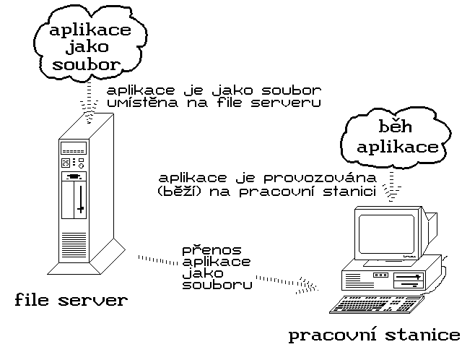
Princip modelu File server/workstation

Slide 9
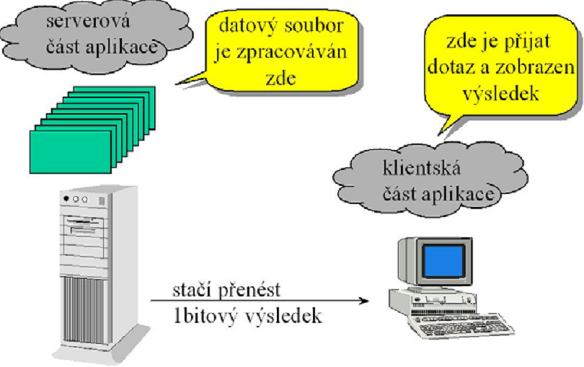
Client/server
Odstraňuje nevýhody předchozího modelu
Minimalizace množství přenášených dat

Slide 10
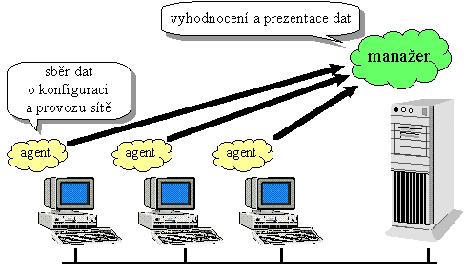
Další trendy vývoje výpočetních modelů
Model agent/manažer

Slide 11
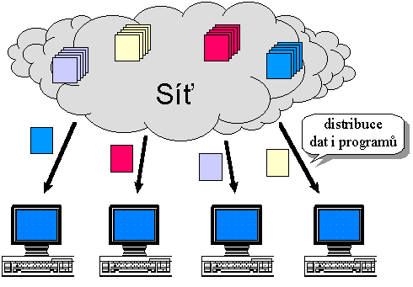
Další trendy vývoje výpočetních modelů
Network-Centric Computing

Slide 12
Použitá literatura
KLIMEŠ, Cyril. Úvod do počítačových sítí. 1. vyd. Ostrava: Ostravská univerzita v Ostravě, 2003. ISBN 80-7042-865-1.
Výpočetní modely. PETERKA, Jiří. Archiv článků a přednášek Jiřího Peterky [online]. 1. vyd. [cit. 2012-12-26]. Dostupné z: http://www.earchiv.cz/a98/a825k180.php3

